Slide 1

Лев Николаевич Толстой «Филиппок»
Школа России
Литературное чтение
2 класс

Slide 2
Речевая разминка
Научитесь читать скороговорку как можно быстрее.
Под горой у сосновой опушки
Жили-были четыре старушки.
Жили-были четыре старушки,
Все четыре большие болтушки.

Slide 3
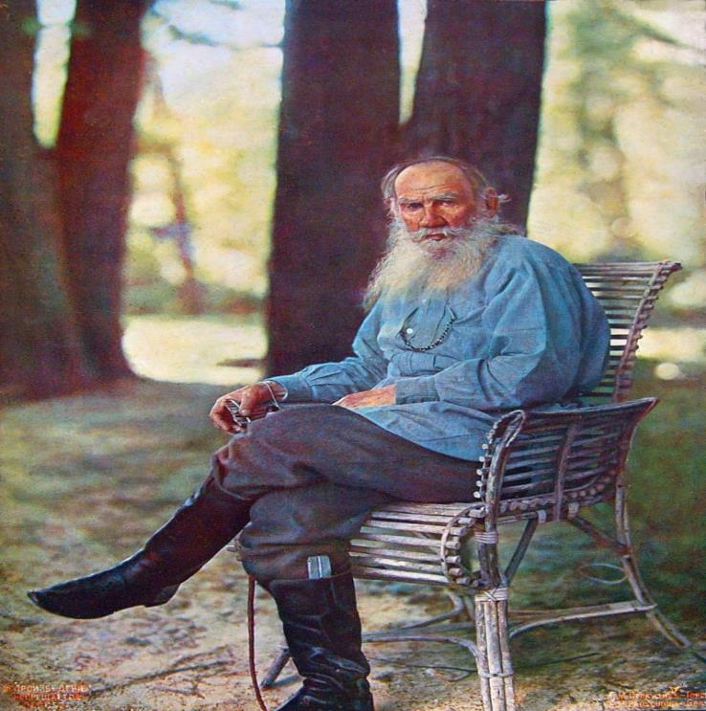
На прошлых уроках вы познакомились с биографией Л. Толстого. А что вам особенно запомнилось?

Slide 4

Словарная работа
Поденный – относящийся к счету, учету или расчету по дням.
Слобода – большое село, деревня.
Пострелёнок – непоседа, шалун.
Сенцы, сени – в деревенских избах и в старину в городских домах помещение между частью дома и крыльцом.
Бедовый – шустрый, смелый.

Slide 5
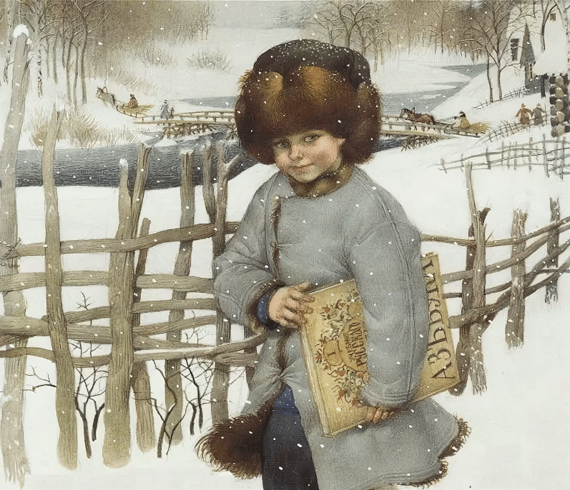
Обсуждение рассказа
С чего начинается рассказ?
Почему Филиппок не ходил ребятами в школу?
Что приключилось с мальчиком во дворе?
Как развивались события в школе?
Как мальчик начал складывать своё имя?
Чем закончился рассказ?

Slide 6
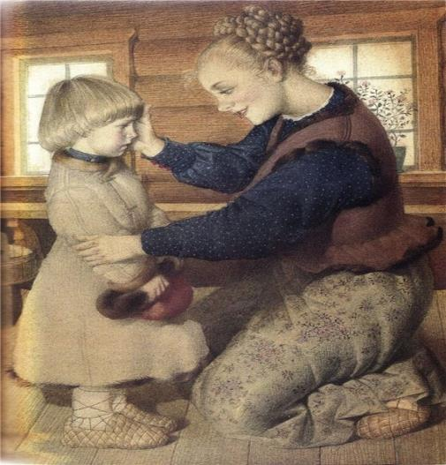
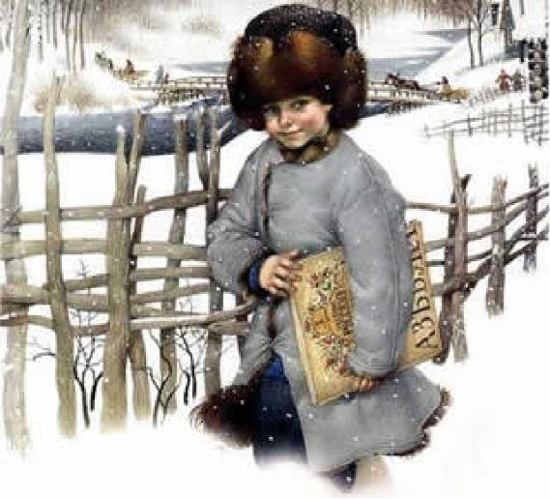
Подбери отрывки рассказа к иллюстрациям.

Slide 7
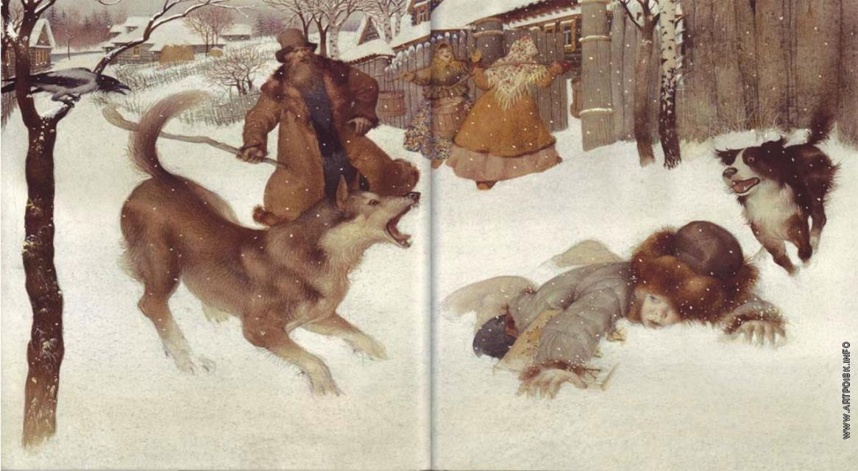

Slide 8
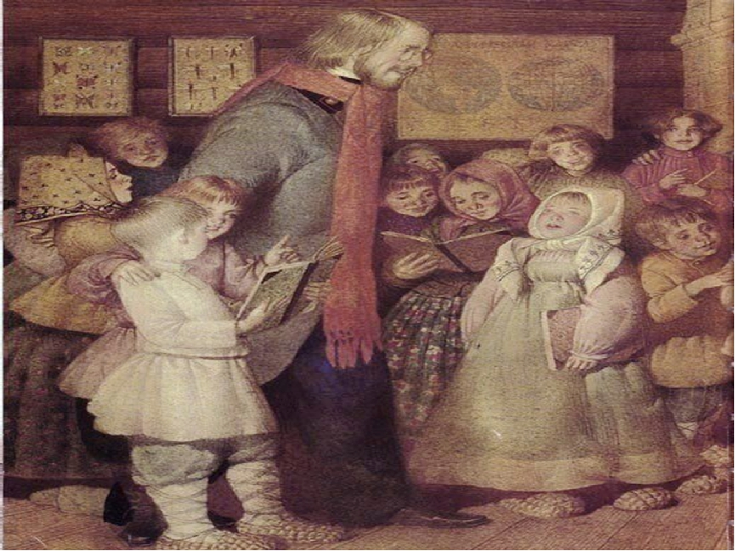

Slide 9
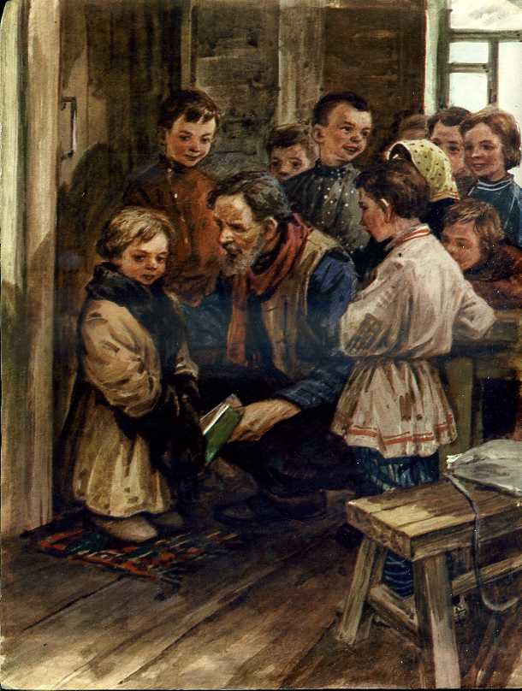

Slide 10
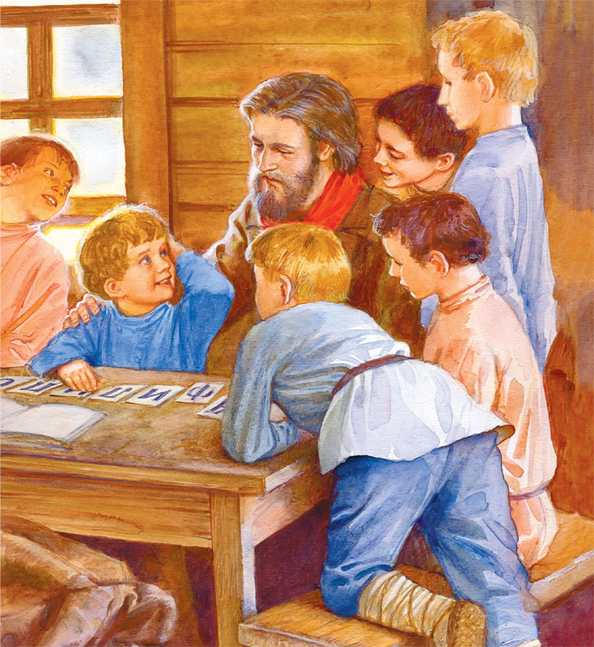

Slide 11
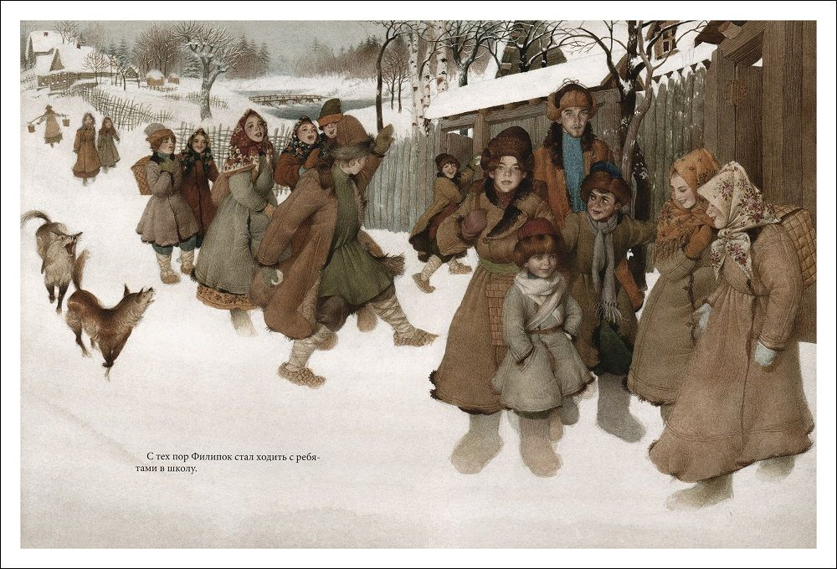

Slide 12
Итог урока
Какой рассказ мы читали на уроке?
О чём он?
Что вам особенно в нём понравилось?

Slide 13
